Slide 1


计算机与程序设计基础

Slide 2




计算机基本原理
计算机的历史与未来
程序运行基本原理
感性认识计算机程序

Slide 3

从现实问题到计算机程序的
理性认识c程序 导论
C语言程序
指针
结构体与链表

Slide 4

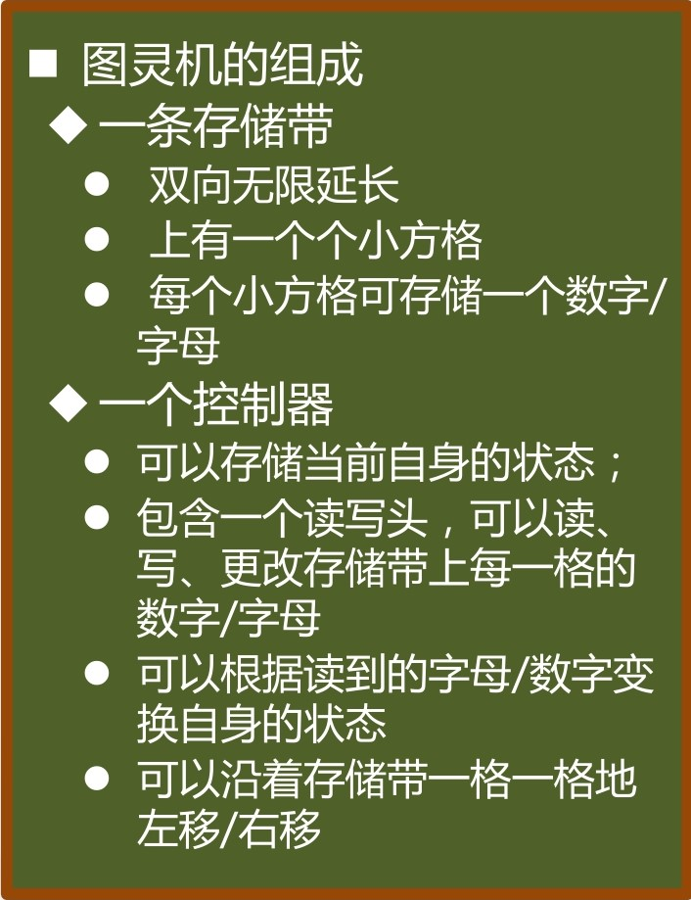
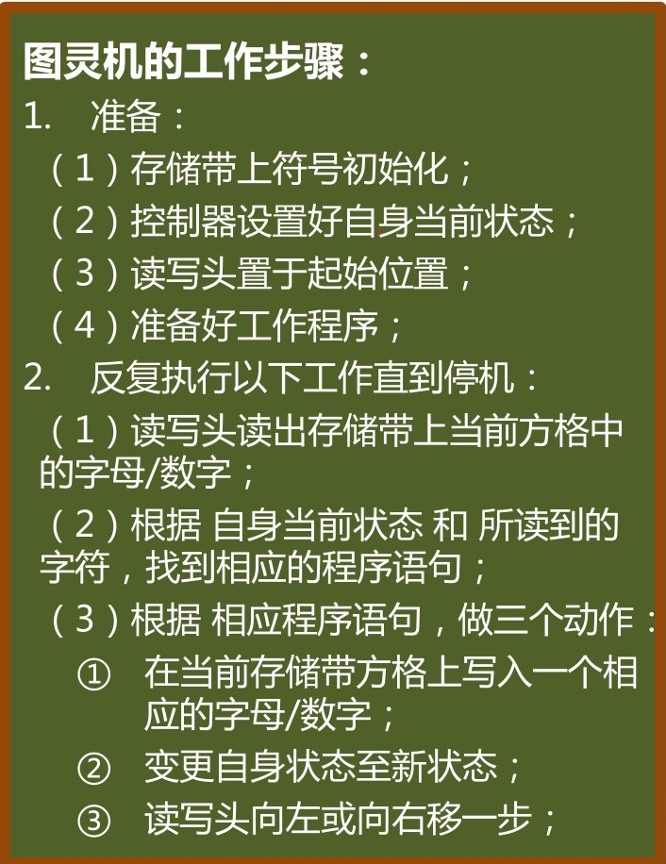
计算机基本原理
经过三次数学危机，在1936年图灵建立了一个模型模拟判断是否可以运算，这个数学模型称为图灵机。

Slide 5
图灵机运行机理
图灵机运用基础程序可以将问题判断是否可解，
它以简单，强大，可实现，三点受当时人们的重视，
从而为计算机的诞生创造了条件。
二进制
计算机中符号越少，程序量越少，读入移动次数越多。
因此二进制更加适合计算机。
二进制转十进制 10110=1*四个2+0*三个2+1*两个2+1*一个2+0*零个2
计算机逻辑运算
基本逻辑运算有 与 或 非 ， 同或 异或 与非 或非 与或非

Slide 6

过去
计算机的历史与未来
计算机从1200年到现代，从手工辅助的算盘到计算机帕斯卡加法器，从工业革命的四则运算的机械计算机器到电器元件的计算器，最后到现代的计算机经历了漫长的过程。
而硬件也从真空管到晶体管到集成电路到现在的超大规模集成电路，使电脑更快跟小更便宜。
未来
在未来摩尔定律可能会失效，而量子计算机可能代替现代计算机，而量子计算机的计算能力比传统计算机打了2的n次方，但量子计算机需要的稳定环境无法提供我们观测导致其生产难度。

Slide 7

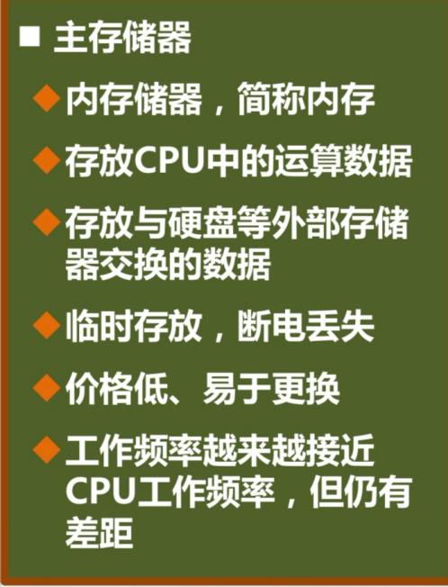
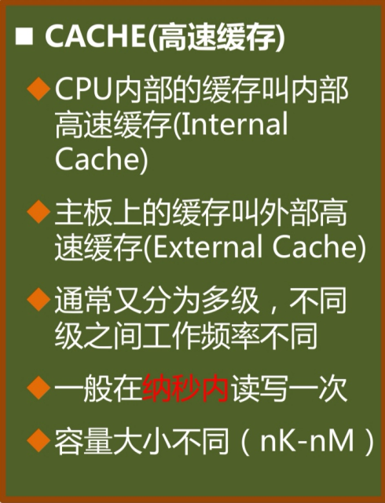
计算机利用二进制表示数据，用电路实现的布尔代数进行运算。可以通过命令控制计算机从而更改其功能。
程序运行基本原理
计算机的存储空间
储存单位
1B=8b
1KB=1024B
1MB=1024B
以此类推

Slide 8
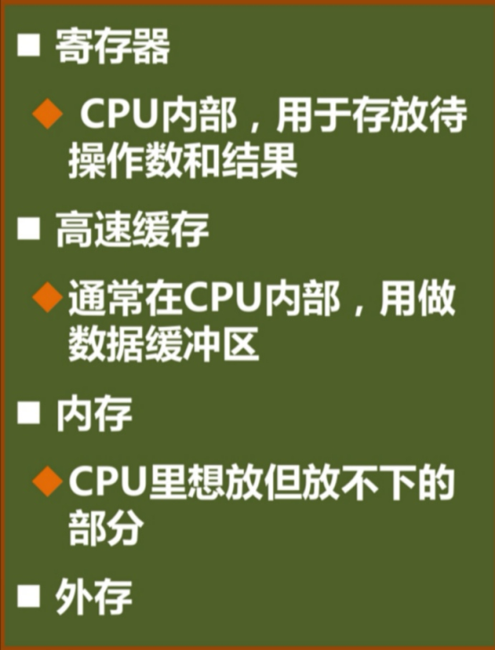
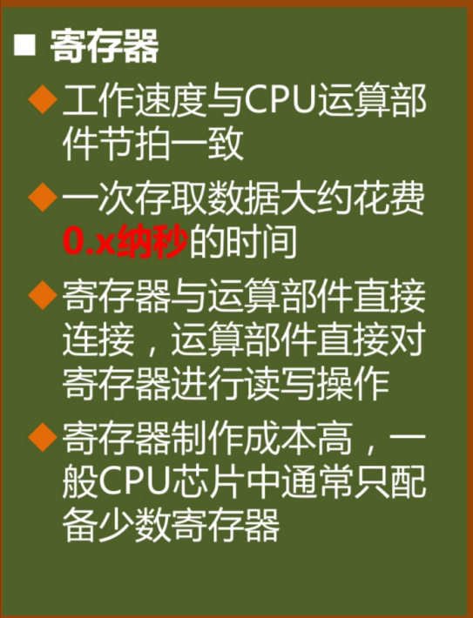
存储器通过高低电位与三极管电路从而存储数据。

Slide 9
CPU的指令集
指令集中指令由二进制组成，第一部分为指令码 第二部分为操作数。从而使CUP工作
程序的执行
程序的执行是在内存中进行，需要先进行编译，形成汇编代码，再进行转换成为机器码进行运算。开辟代码区和数据区，从而在数据区存放单独的数据，由控制器发出命令，最后由运算器运算输出结果。

Slide 10

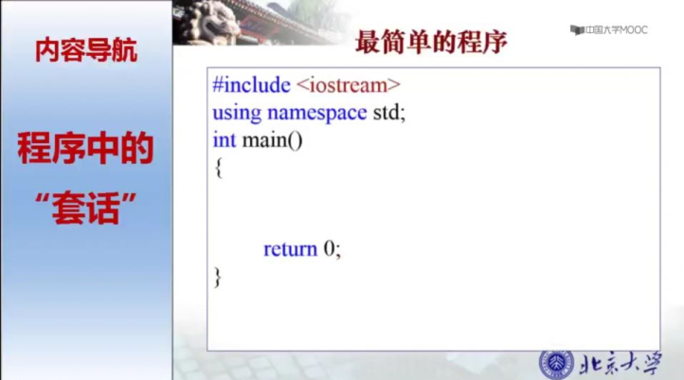
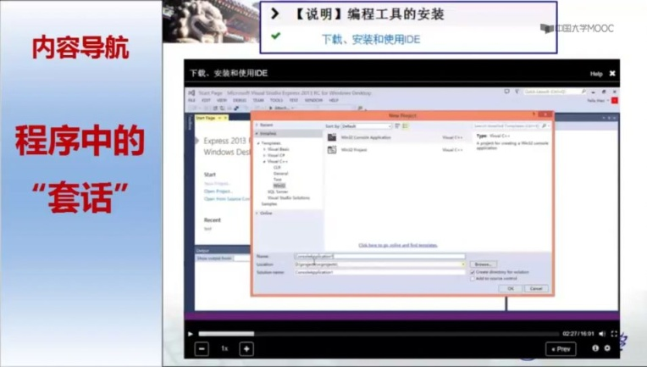
要多做题，抓大放小 主要看能帮我们提高到东西。从简到难，多模仿，多做简答题。
感性认识计算机程序
编程是告诉计算机他该做什么的方法。
只有30多个单词能直接使用
且只有循环，分支，顺序 ，三种句式
最简单的程序

Slide 11
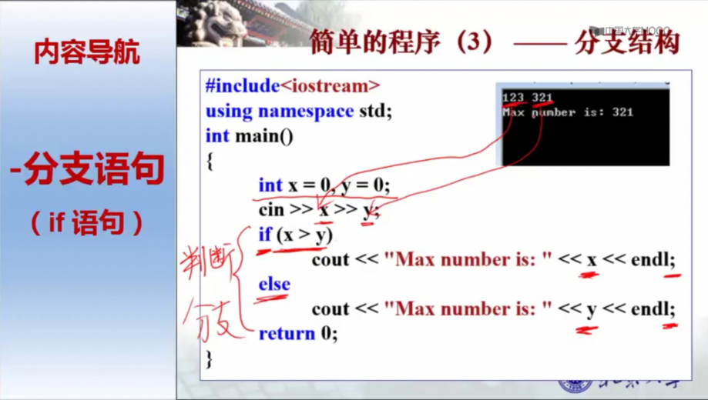
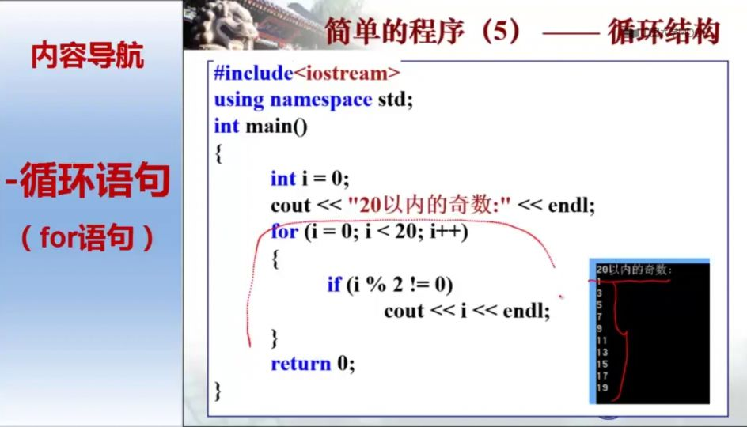
顺序结构
定义变量时，变量类型+名称，并赋值
Cout表示输出 << <<分隔 +endl
Cin>>a 表示输出a
判断语句
If（条件）{
}
Else{
}
=为赋值 ==为等于
！=为不等于
循环语句
For（i=0；i<20;i++）
{
If(条件)
}

Slide 12
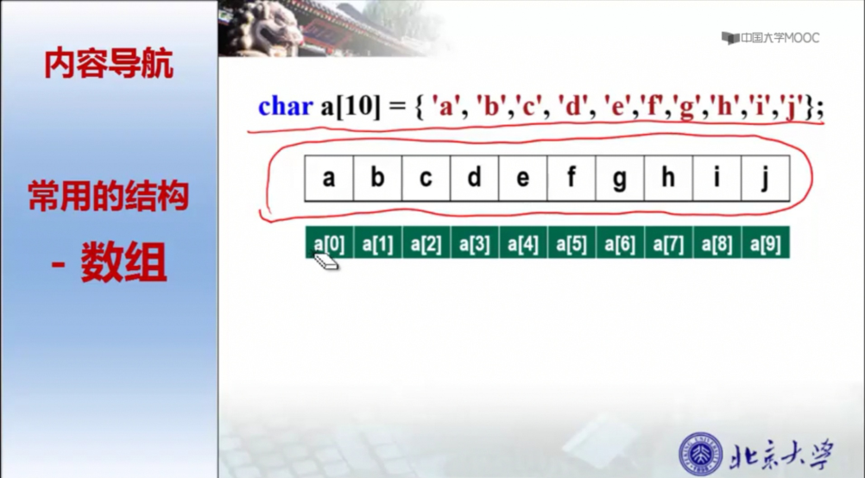
数组
定义数组时char a[10] = {‘a’, ‘b’, …….}
引用数组时 << a[i]<<endl;引用
多用注释，加强可读性
单行注释用 “//”
可利用三种语句编比较复杂的程程
注意缩进排布

Slide 13

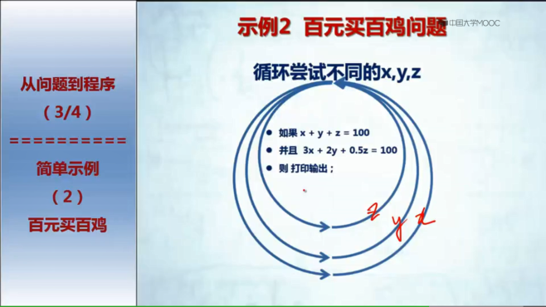
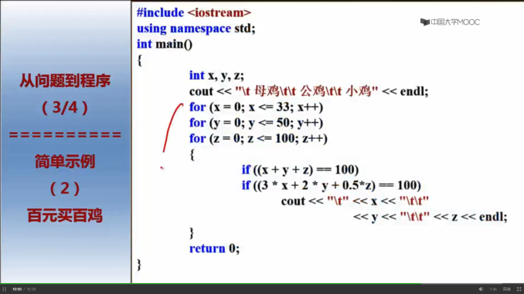
从现实问题到计算机程序的
面对现实问题，如果希望用计算机完成，我们必须把事情表达成为程序，再让计算机执行。
因此我们要找到解决问题的办法，才可能让计算机执行。
写程序 要先粗后细，写程序前要先构思好程序结构。写好程序结构
可以使用穷举法
要自己想象程序结构

Slide 14
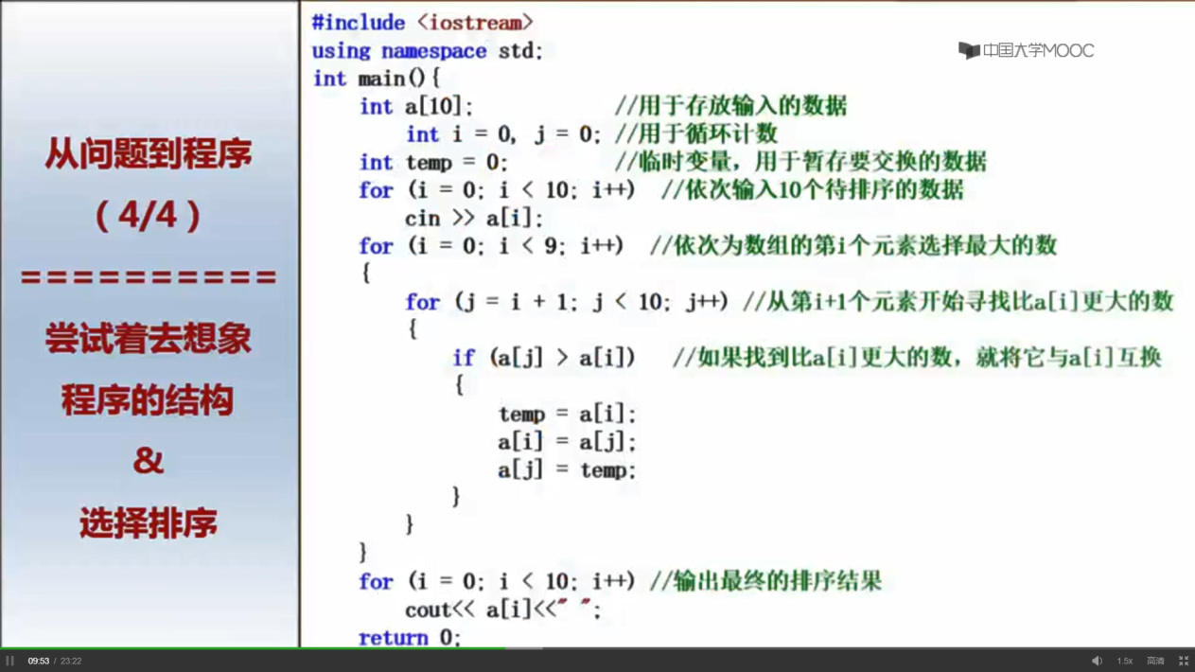
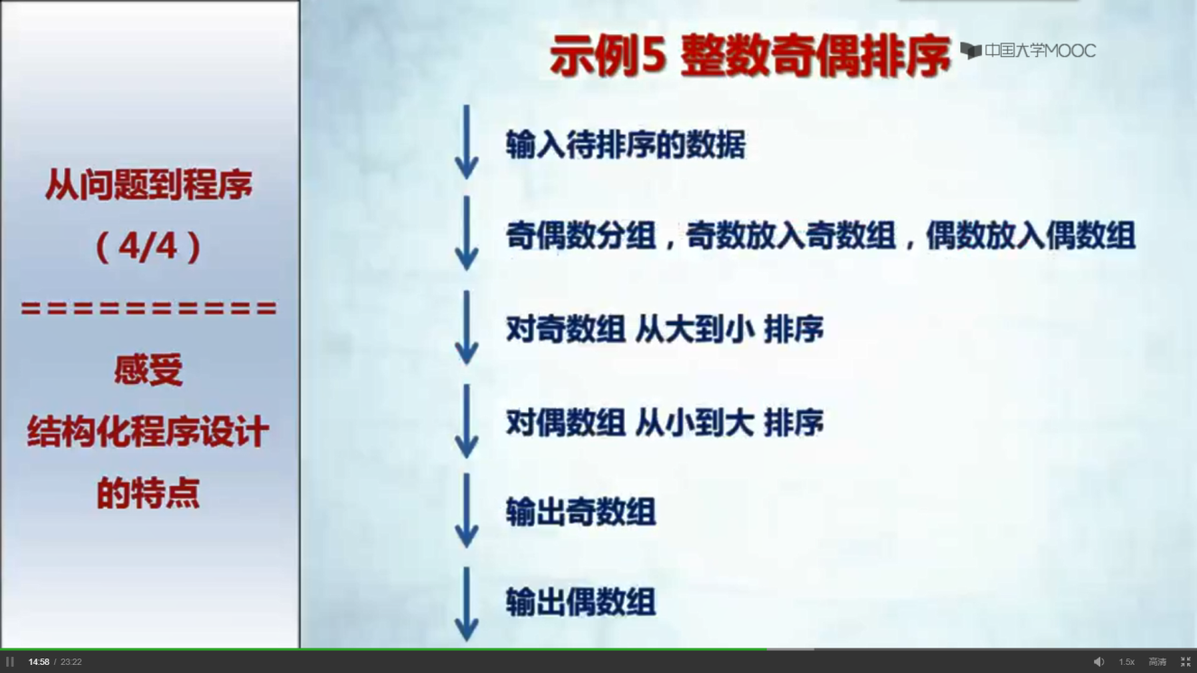
好的程序
由若干模块组成
模块之间高内聚，低藕合
分步可以使程序更清楚，且一部分只做一件事方便检查。

Slide 15
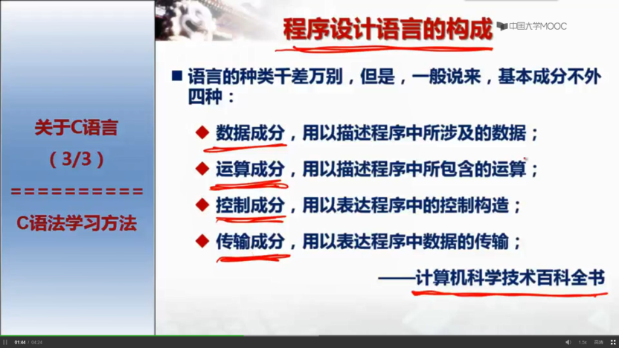
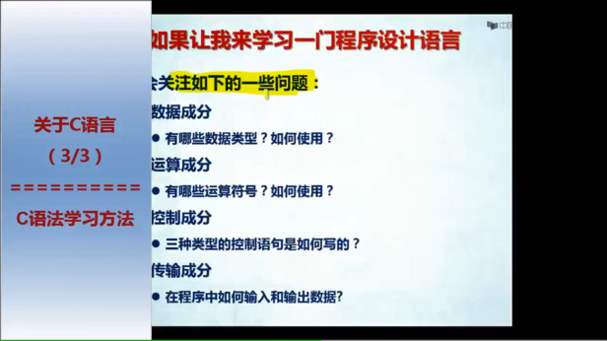
理性认识c程序 导论
C语言是一门高级语言，第一门高级语言是FORTRAN，到之后的A语言，B语言，最后才有现在的C语言。
现在的C语言有许多版本，而且因为其规范比较松散，因此在不同的编译器对同一程序的编译结果不同。

Slide 16

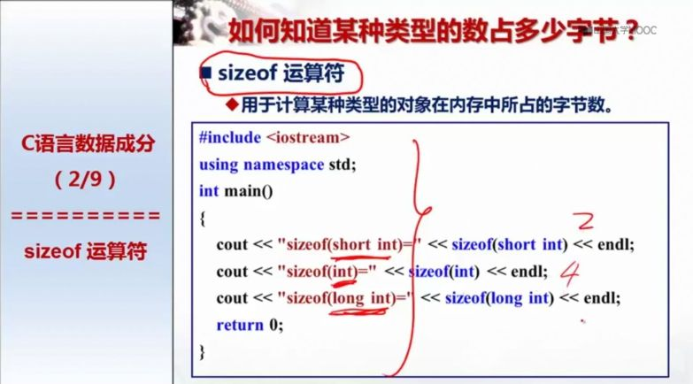
数据成分
内存
定义变量
C
1B=8b
1KB=1024B
1MB=1024B
以此类推
C语言中的变量要先定义再使用
对计算机来说就在内存中找到一片存储空间并起名，存入数据并记下地址。这样我们就可以使用这个变量了。
语言程序
可利用如下进行分类
整形数据分类
基本型 Int 32bit
短整型 Short short int 16bit
长整型 Long long int 32bit

Slide 17
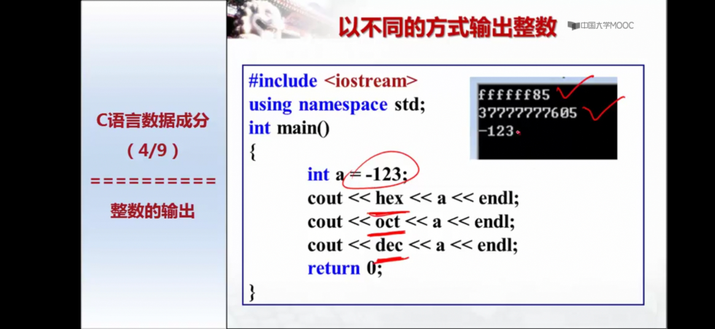
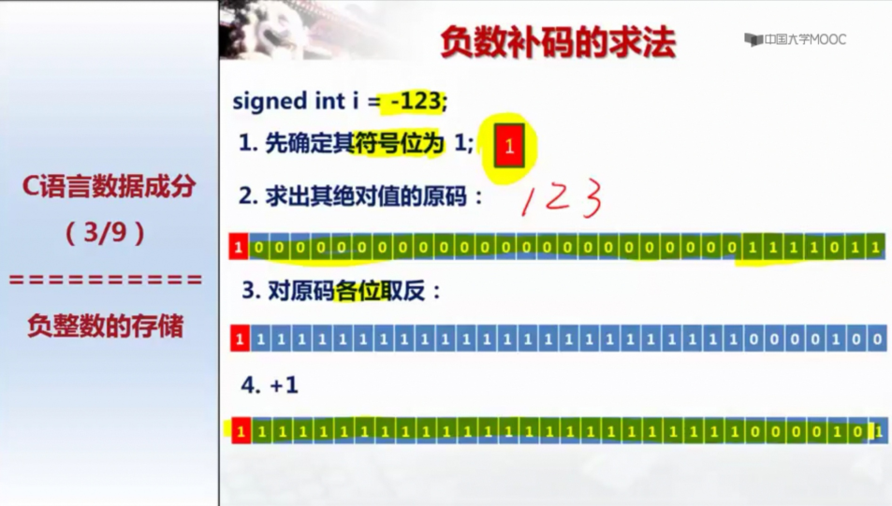
16进制表示
利用打印控制符
8进制表示
利用打印控制符
整形数据
Signed +int /short int 等表示有符号 signed可省略
unSigned +int /short int 等表示无符号
无符号可表示更大的数。
123原码可以取反+1得到-123的补码
计算机中“0x”开头的为16进制
8进制为“0”开头

Slide 18
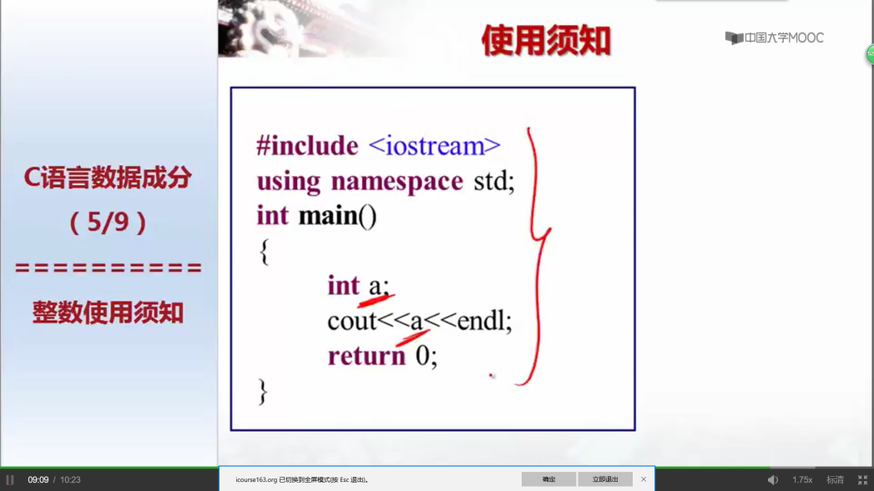
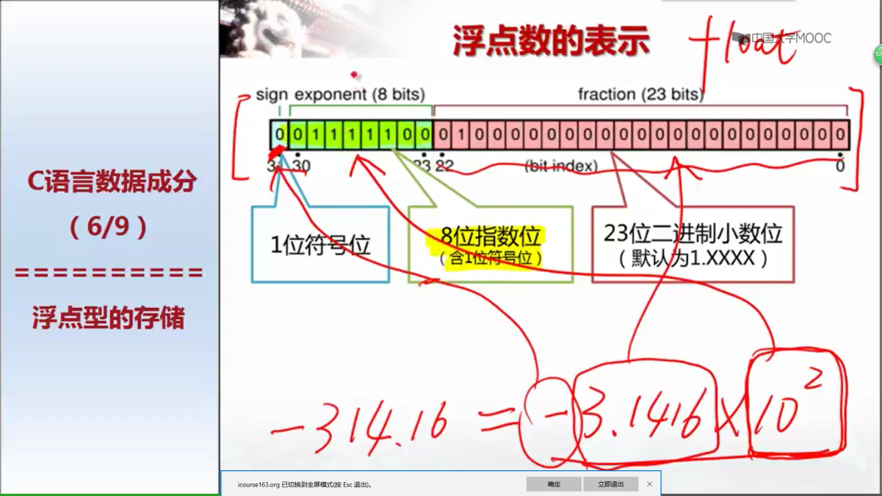
如果不对变量赋值，在不同的编程软件中会有不同的值。
浮点型

Slide 19
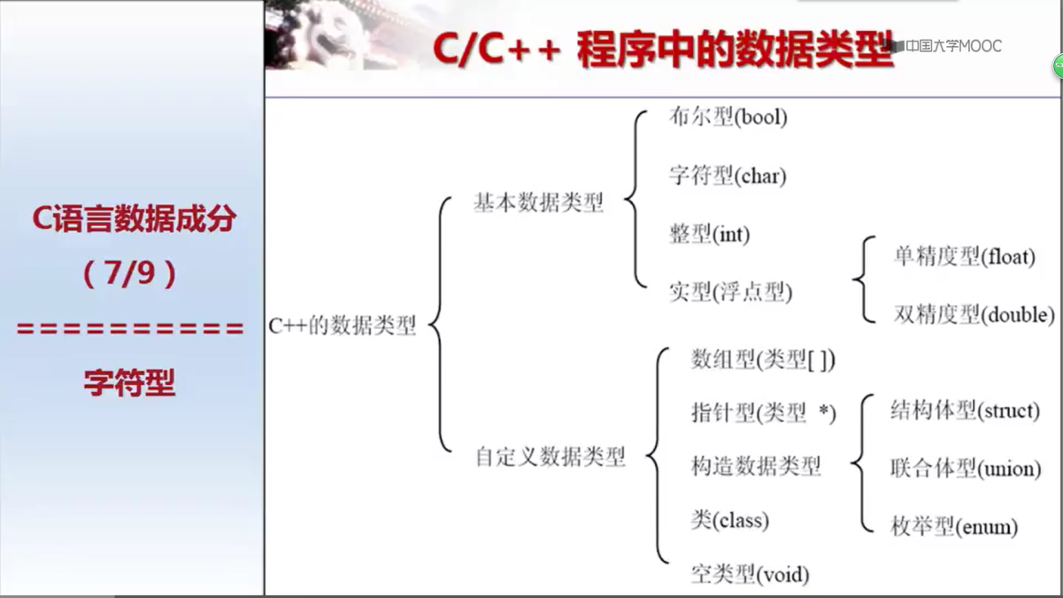
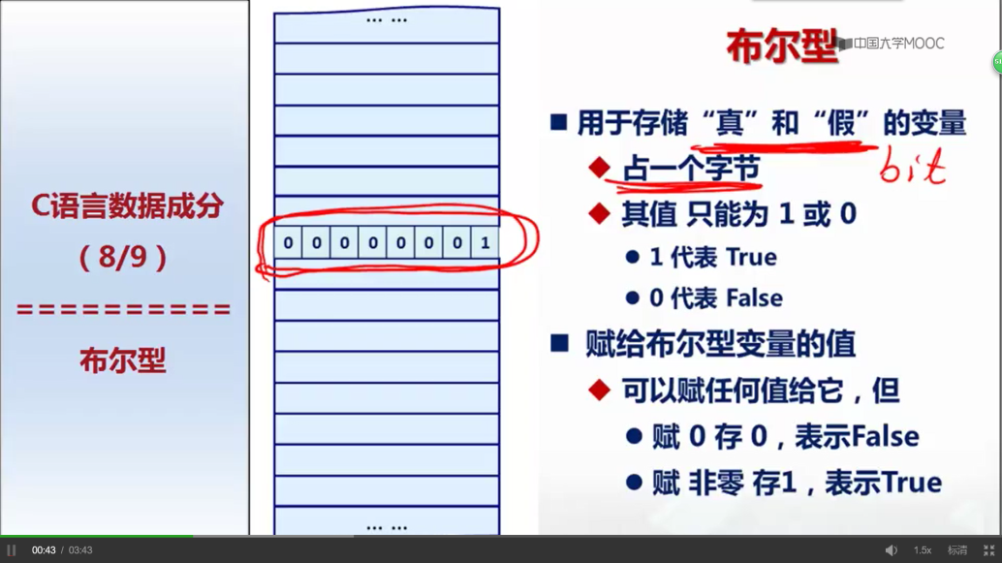
字符型可与整形数据互相赋值
可与整型一起运算
\n为换行
\a为发声
字符型数据，用二进制数保存，在C/？C++ 语言中最多可以定义256个字符
ASCII码为美国信息交换标准代码表示了256个字符。
Bool 为布尔型表示方法
其中false和true为计算机保存字

Slide 20
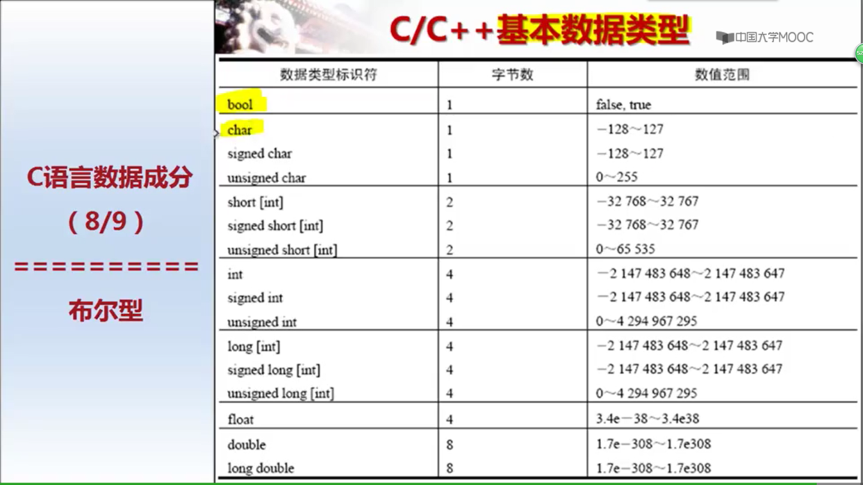
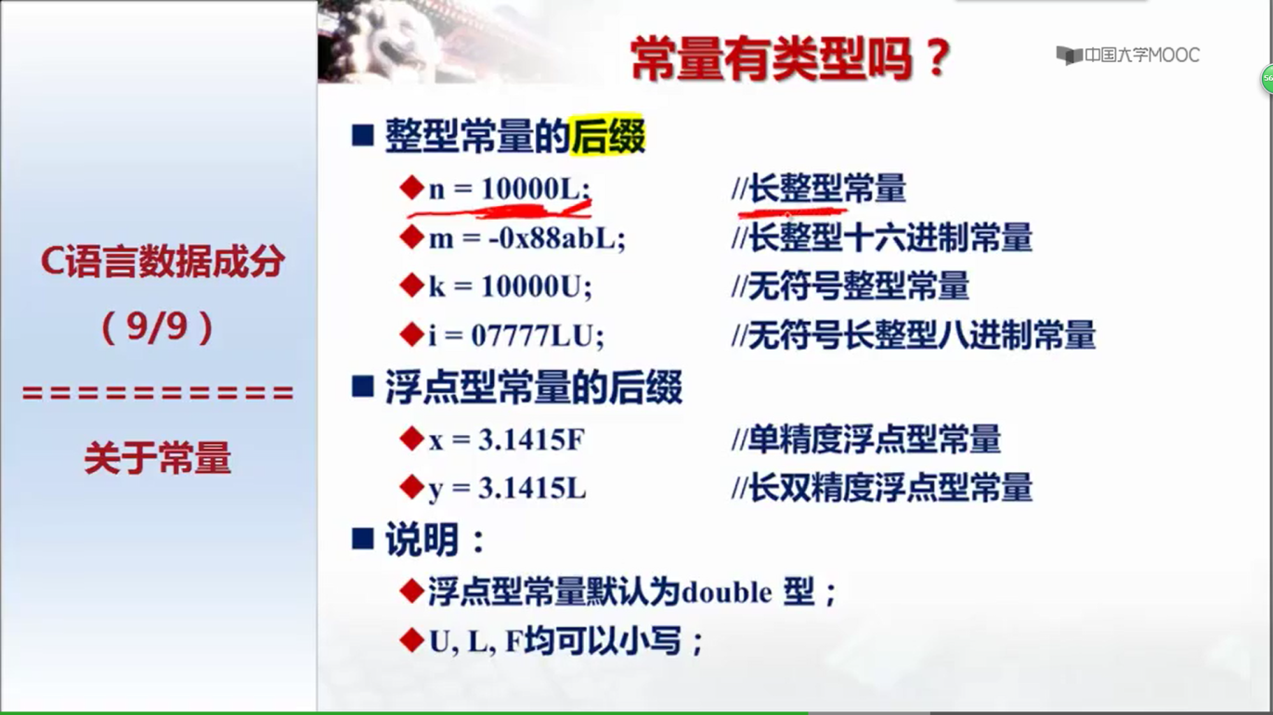

Slide 21
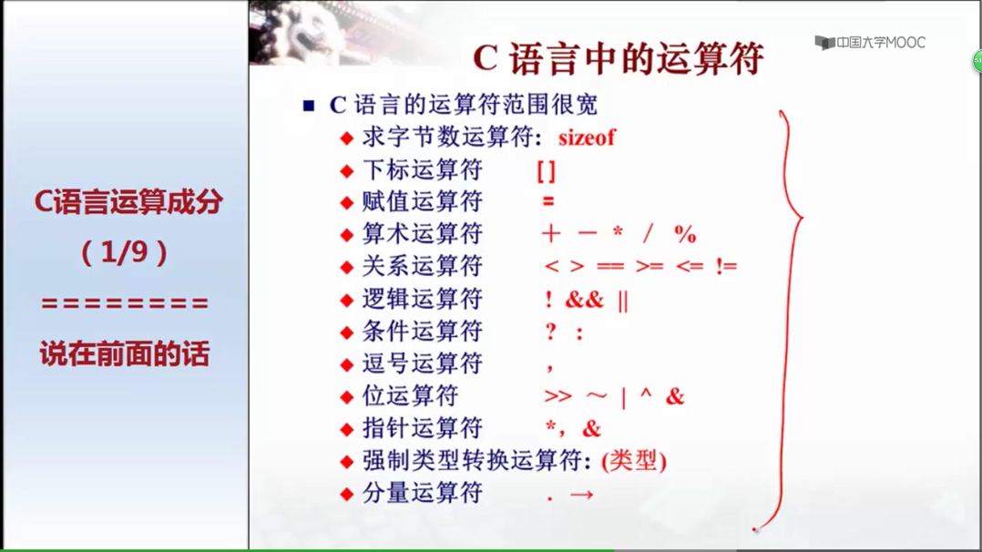
Const double pi 中pi的值将不会改变。
标识符中只有字母数字下滑线，且只能由字母和下滑线开头，不能与关键字相同
运算成分
运算符

Slide 22
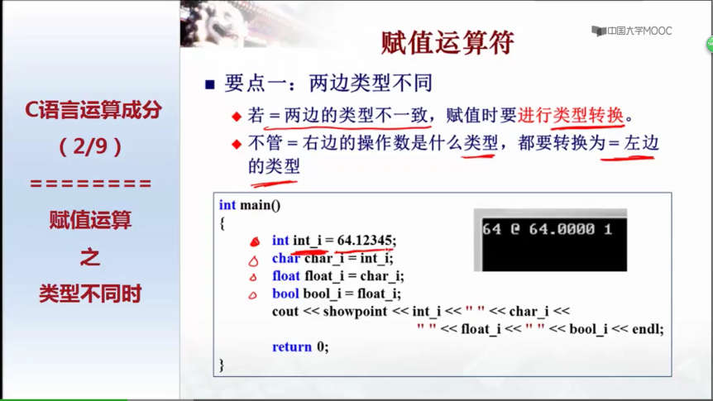
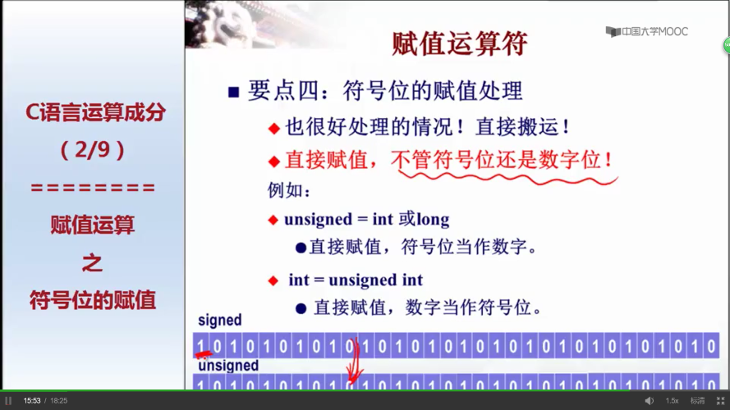
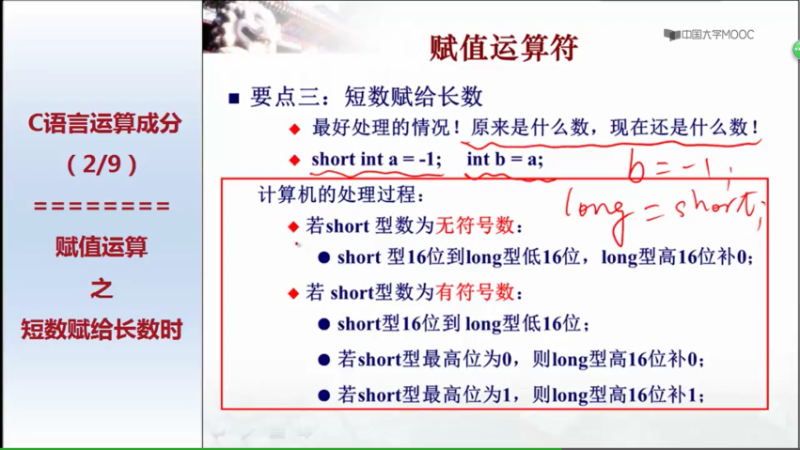
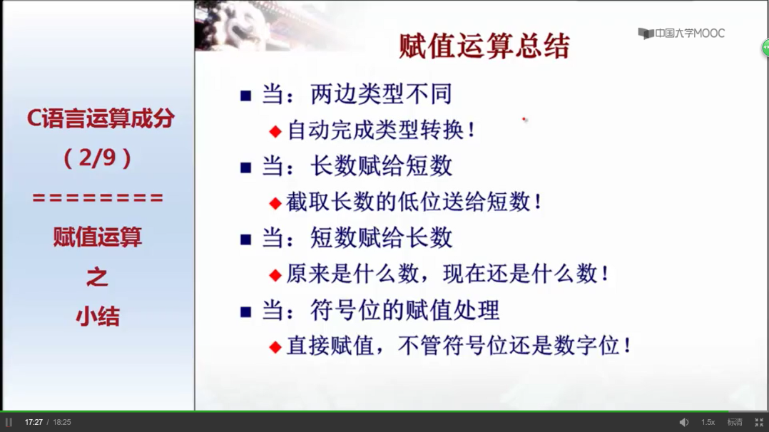
赋值运算符
要点二 ：长数赋给短数
截取长数的低n位送给短数
总结

Slide 23
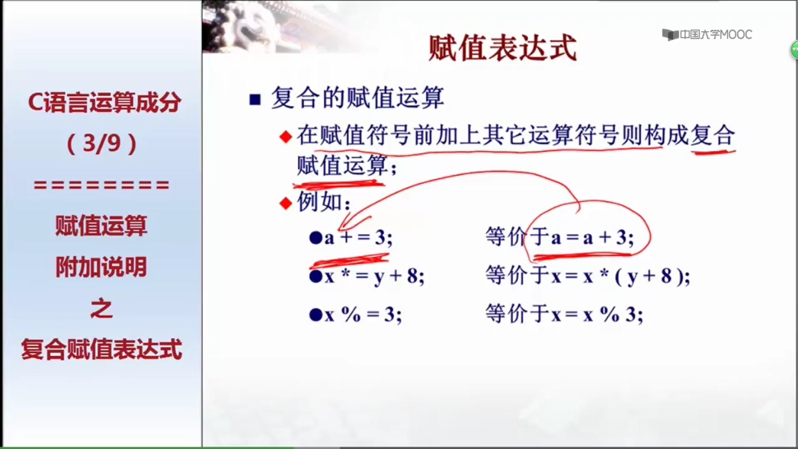
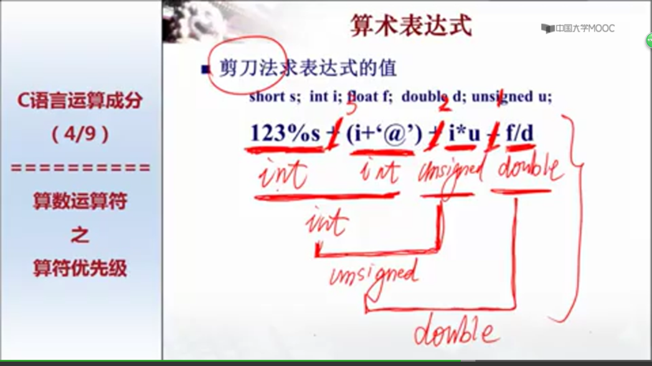
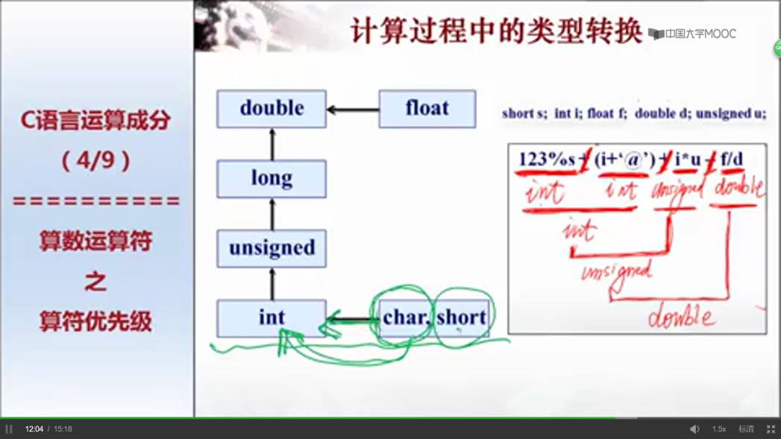
连续赋值由右到左的顺序。
整数运算结果为整数
实数运算结果为double。
符号优先级
（） > * / % > + -

Slide 24
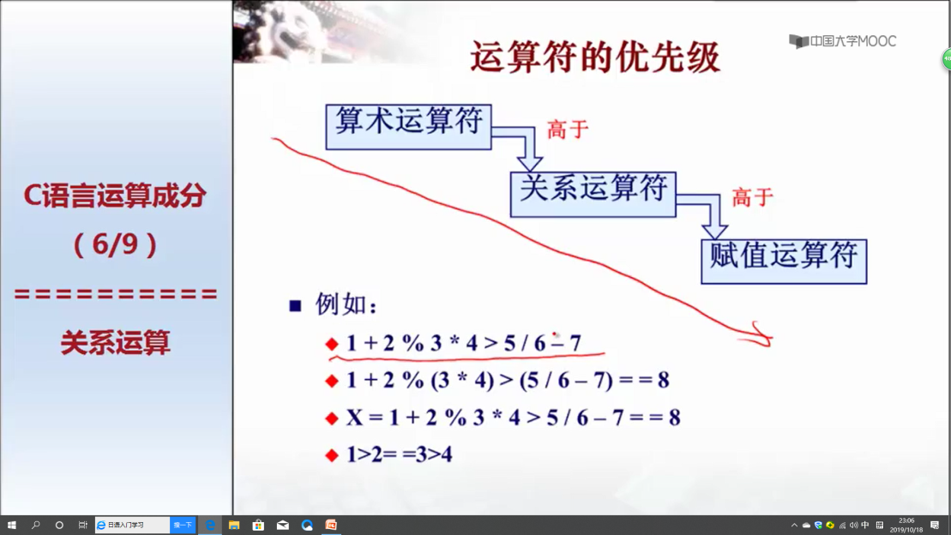
自增自减运算
++i 表示使用之前加1
i++ 表示使用之后加1
逻辑运算中非>与>或

Slide 25
